Slide 1


Здоровый ребенок
в здоровой семье
Всем известно и понятно,
Что здоровым быть приятно.
Только надо знать.
Как здоровым стать.

Slide 2


Главное в жизни –
это здоровье!
С детства попробуйте это понять!
Главная ценность - это здоровье!
Его не купить, но легко потерять.

Slide 3

Здоровье – это состояние полного физического, психического и социального благополучия, а не просто отсутствие болезни.

Slide 4

Здоровье человека и общества в целом зависит от многих факторов: социальных, природных и биологических.
Тот, кто весел и здоров,
Целый мир обнять готов,
Для него теплей и ярче
День обычный.

Slide 5
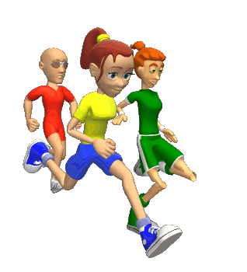
СУТУЛЫЙ
КРЕПКИЙ
НЕУКЛЮЖИЙ
ВЫСОКИЙ
ХУДОЙ
ГОРБАТЫЙ
БЛЕДНЫЙ
ХИЛЫЙ
НИЗКИЙ
ТОЛСТЫЙ
СТРОЙНЫЙ
СИЛЬНЫЙ
ЛОВКИЙ
БОДРЫЙ
ЭНЕРГИЧНЫЙ
ВЕСЕЛЫЙ
ЗДОРОВЫЙ ЧЕЛОВЕК – ЭТО … ЧЕЛОВЕК

Slide 6



Формула здоровья
Соблюдай
Больше
двигайся!
Нет вредным
труд и отдых!
Правильно
питайся!
Закаляйся
чистоту!
привычкам!
Сочетай

Slide 7










Режим дня
5
6
3
4
1
9
10
8
7
2

Slide 8


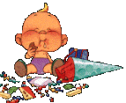

Правильно питайся!
«Прежде чем за стол мне сесть,
Я подумаю, что съесть»

Slide 9
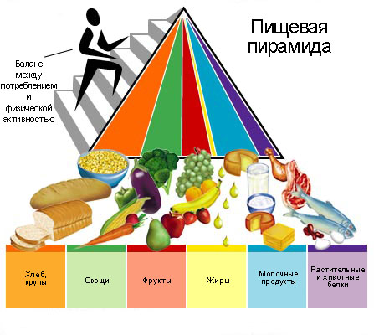

Slide 10

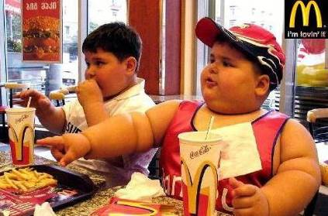
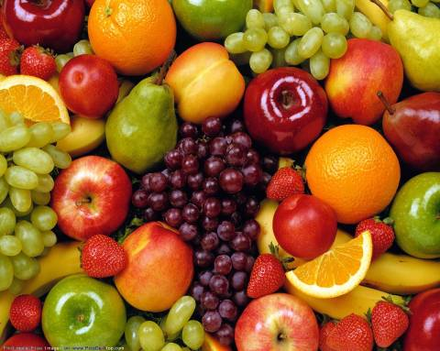
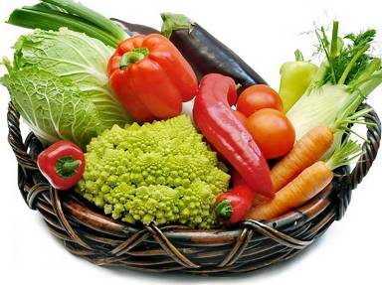
Питайтесь правильно и будьте здоровы!

Slide 11

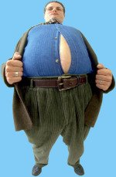
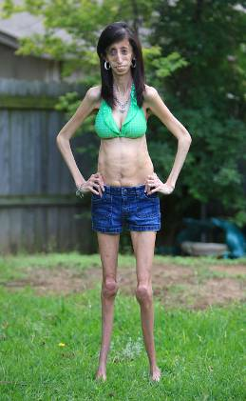
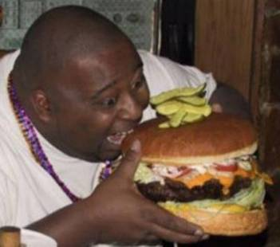

По последним расчетам ВОЗ 1 из 3 взрослых людей в мире страдает избыточным весом, и 1 из 10 страдает ожирением.
Анорексия - патологическая боязнь потолстеть. Статистика заболевания сообщает, что около 90% больных анорексией - девушки в возрасте 12-24 лет.

Slide 12
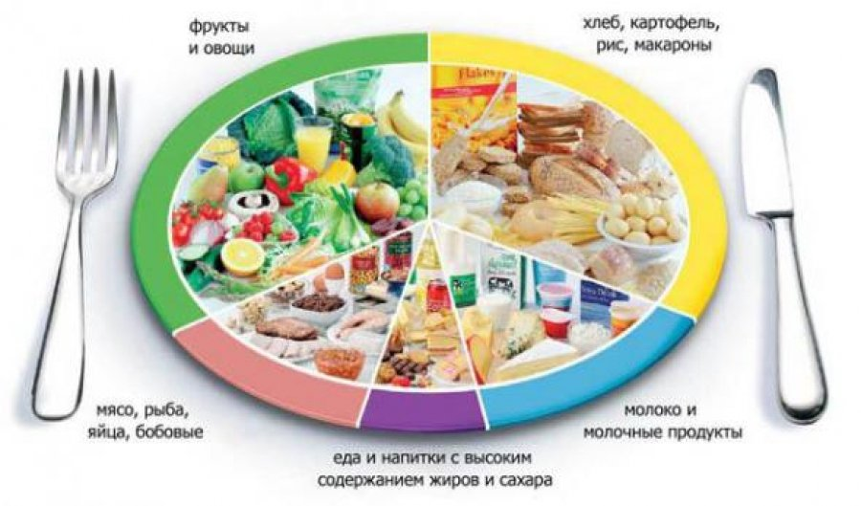
Правильное питание
Основные ошибки:
1. Едим слишком много
2. Жирная пища
3. Мало едим свежие овощи, фрукты, рыба, молоко.
4. Слишком много пьем сладкую воду и газированную воду
5. Питаемся два раза вместо пяти раз.
6. Едим слишком много сладкого.

Slide 13
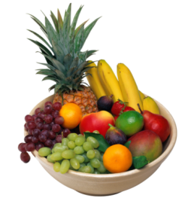


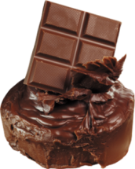

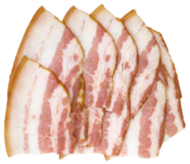
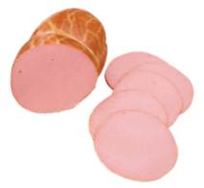


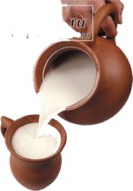
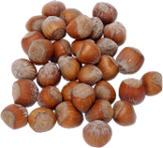
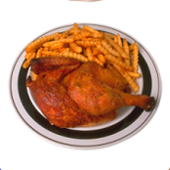

полезно
вредно

Slide 14
«Расшифровщик»
 |  |  |  |  | , |  |  |  |  |  |  |  |  |  |  | ,
19 | 12 | 1 | 8 | 10 |  | 25 | 20 | 16 |  | 20 | 30 |  | 6 | 26 | 29
С | К | А | Ж | И | , | Ч | Т | О |  | Т | Ы |  | Е | Ш | Ь | ,
10 |  | 33 |  | 19 | 12 | 1 | 8 | 21 |  | 12 | 20 | 16 |  | 20 | 30 |  | 6 | 19 | 20 | 30
И |  | Я |  | С | К | А | Ж | У |  | К | Т | О |  | Т | Ы |  | Е | С | Т | Ь
Ключ:
1 | 6 | 8 | 10 | 12 | 16 | 19 | 21 | 20 | 25 | 26 | 29 | 30 | 33
А | Е | Ж | И | К | О | С | У | Т | Ч | Ш | Ь | Ы | Я

Slide 15
«Чистота – залог здоровья!»
Каждый раз перед едой,
Нужно фрукты мыть водой !
Чтобы быть здоровым, сильным,
Мой лицо и руки с мылом.
Будь аккуратен, забудь лень !
Чисти зубы каждый день !

Slide 16


«Кто спортом занимается, тот силы набирается»
Спорт нам плечи расправляет,
Силу, ловкость нам дает.
Он нам мышцы развивает,
На рекорды нас зовет.

Slide 17
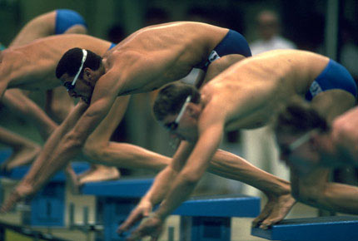
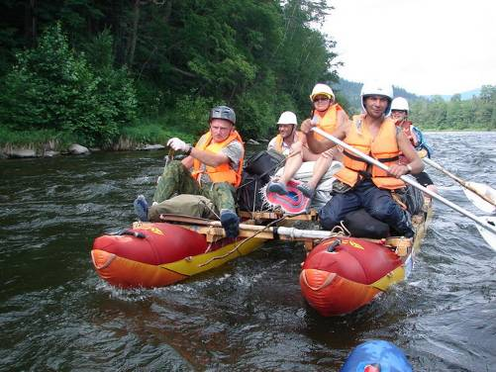
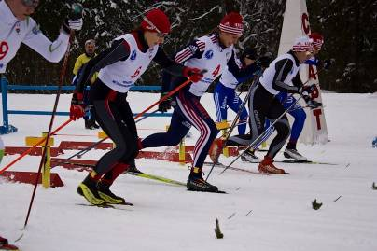
От болячек и простуд, от хворей и лени – бежать, плыть, карабкаться, ползти, идти, лететь… Движенье – это сила!
А сила - это жизнь!

Slide 18
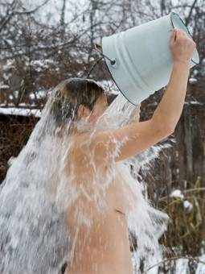
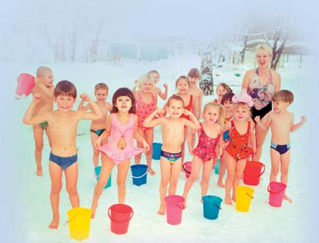
По утрам ты закаляйся,
Водой холодной обливайся.
Будешь ты всегда здоров.
Тут не нужно лишних слов.

Slide 19

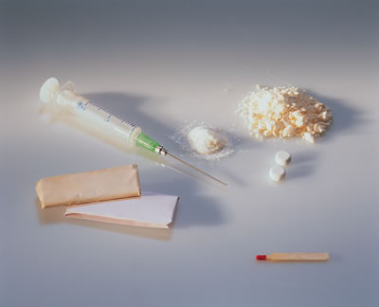



Курение
Наркотики
Алкоголь

Slide 20
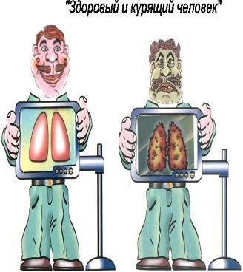
«Кто табачное зелье любит, тот сам себя и губит!»
Сигареты — никотин,
ВРАГ всему номер один!
Курят, что аж дым столбом!
Отравляют табаком,
Не заботясь о здоровье —
Ни о своем, ни о чужом.

Slide 21

дороже
богатства
здоровье

Slide 22
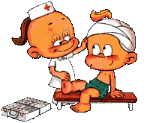
красит
человека
не
болезнь

Slide 23




всё
здорово
здоровому

Slide 24

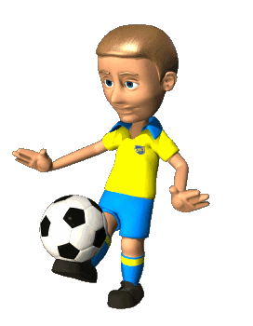


мама
я
семья
папа
здоровая

Slide 25


Slide 26

Здоровый ребенок
в здоровой семье

